Slide 1





ROMPIENDO EL JUEGO

Slide 2
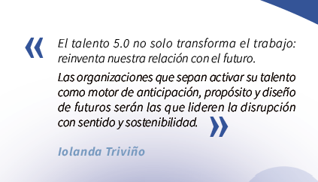


Slide 3




Sub Capitulos

Slide 4


Slide 5
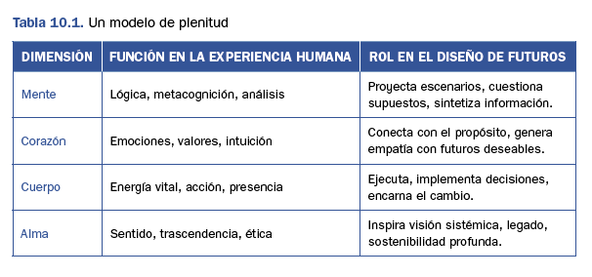

Slide 6
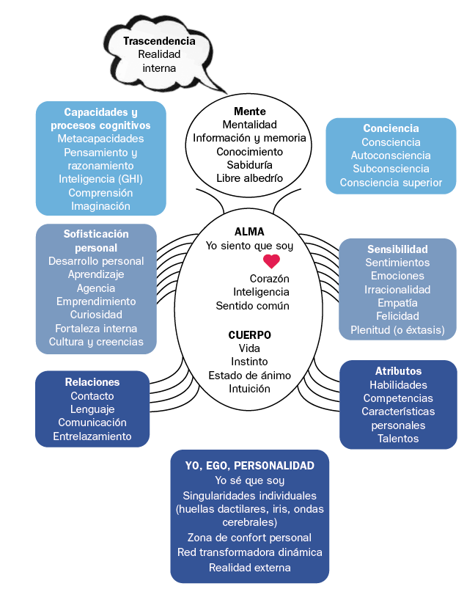

Slide 7
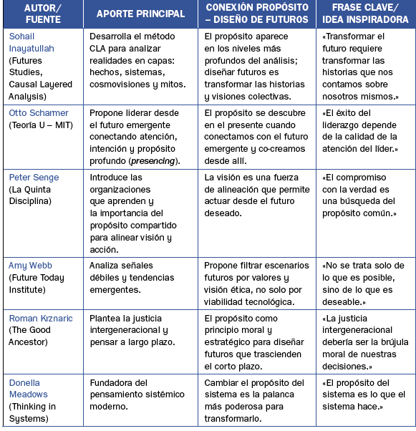
Tabla 10.2. Autores clave sobre propósito y diseño de futuros

Slide 8
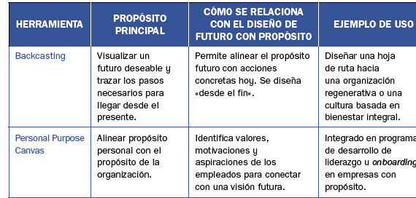
Tabla 10.3. a
Herramientas de future foresight para diseñar el futuro con propósito

Slide 9
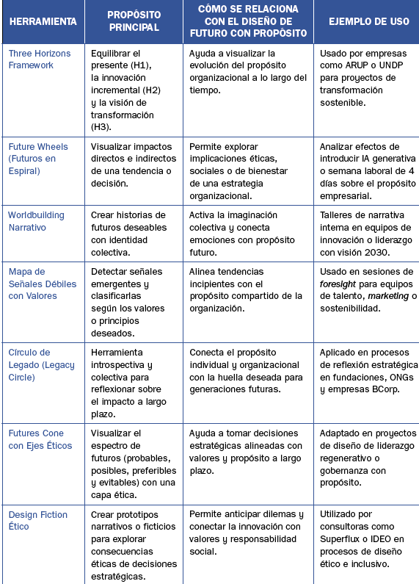
Tabla 10.3.b
Herramientas de future foresight para diseñar el futuro con propósito

Slide 10
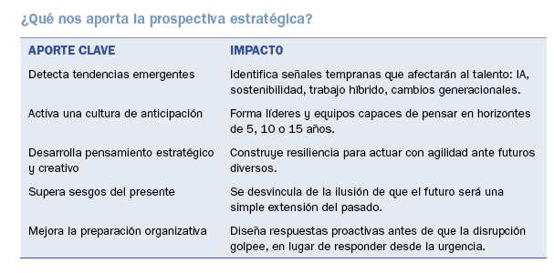

Slide 11
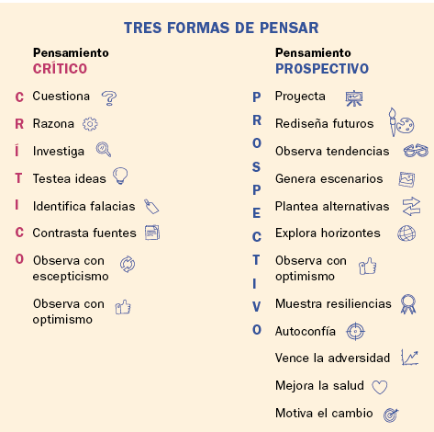

Slide 12
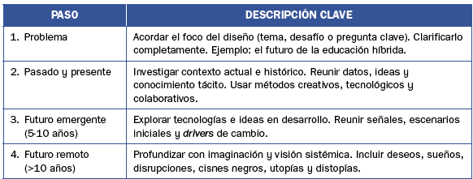


Slide 13
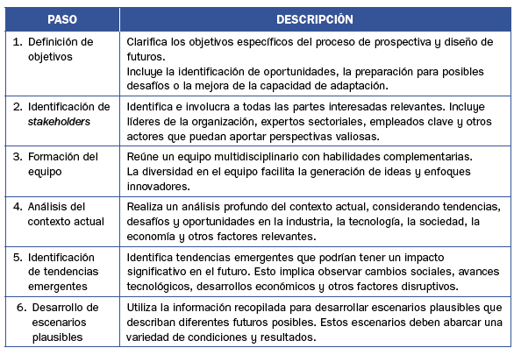
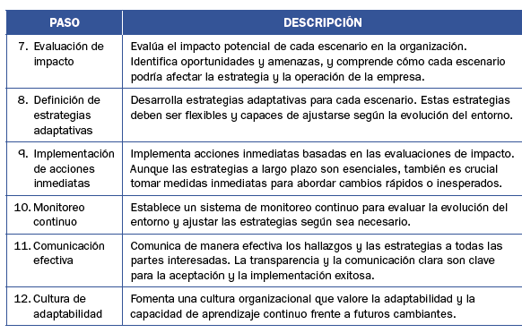

Slide 14
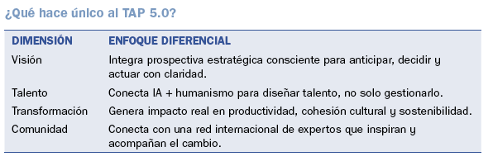

Slide 15


Slide 16
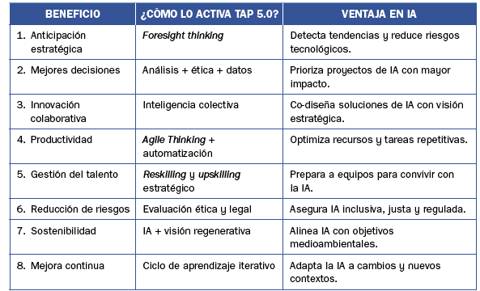

Slide 17
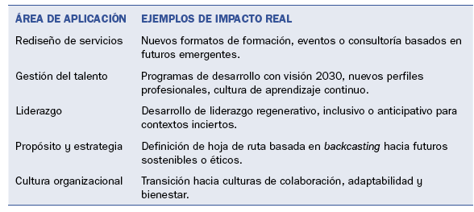

Slide 18
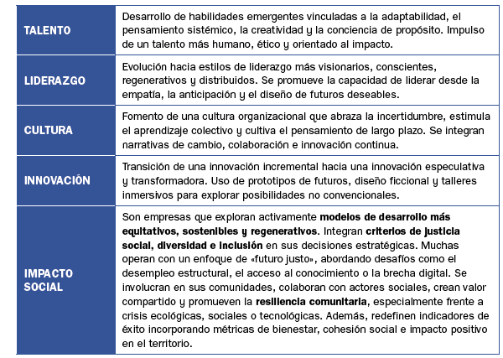

Slide 19





Reflexiones finales

